Slide 1
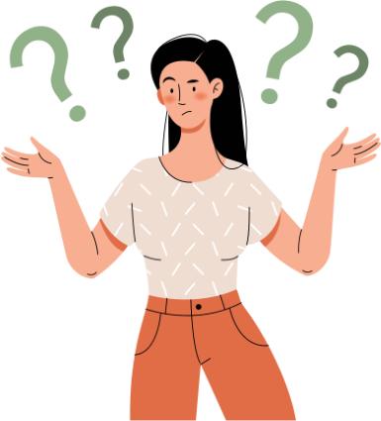
KHỞI ĐỘNG
Em hãy cho biết có bao nhiêu cách trình bày đoạn văn trong văn bản nghị luận?
Có 6 cách

Slide 2
Cách trình bày văn nghị luận
Diễn dịch
Quy nạp
Tổng – phân – hợp
Song hành
Móc xích
So sánh
Câu chủ đề đứng ở đầu đoạn văn
Câu chủ đề đứng ở cuối đoạn văn
Câu chủ đề ở đầu và cuối đoạn văn
Các nội dung được trình bày độc lập
Câu văn trước làm tiền đề cho câu văn sau
Có sự so sánh để làm nổi bật luận điểm trong đoạn văn

Slide 3
Bài 3: Lời sông núi
Thực hành tiếng Việt
ĐOẠN VĂN DIỄN DỊCH VÀ ĐOẠN VĂN QUY NẠP

Slide 4
NỘI DUNG BÀI HỌC
ÔN TẬP KIẾN THỨC
LUYỆN TẬP
I.
II.
Khái niệm đoạn văn diễn dịch và đoạn văn quy nạp
Tác dụng đoạn văn diễn dịch và đoạn văn quy nạp

Slide 5
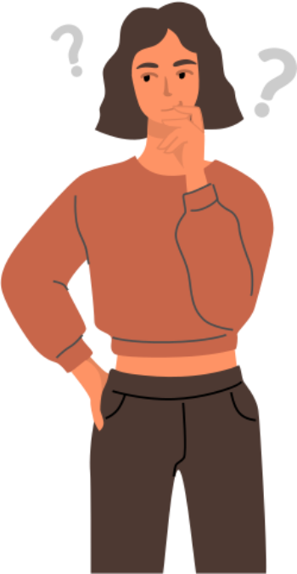
Dựa vào các kiến thức đã học và trả lời những câu hỏi sau:
Trình bày khái niệm đoạn văn diễn dịch và quy nạp?
Trình bày chức năng của việc trình bày đoạn văn theo diễn dịch hay quy nạp?

Slide 6
1. Khái niệm đoạn văn diễn dịch và đoạn văn quy nạp
Đoạn văn diễn dịch
Câu chủ đề mang ý nghĩa khái quát đứng ở đầu đoạn
Các câu còn lại triển khai ý tưởng chủ đề, mang ý nghĩa minh hoạ, cụ thể
Triển khai bằng các thao tác: giải thích, chứng minh, phân tích, bình luận
Kèm những nhận xét, đánh giá và bộc lộ sự cảm nhận của người viết

Slide 7
Ví dụ
Tiếng Việt có những đặc sắc của một thứ đẹp đẽ, một thứ tiếng hay. Nói thế có nghĩa là nói rằng: tiếng Việt là một thứ tiếng hài hòa về mặt âm hưởng, thanh điệu mà cũng rất tế nhị, uyển chuyển trong cách đặt câu. Nói thế cũng có nghĩa là nói rằng: tiếng Việt có đầy đủ khả năng để diễn đạt tình cảm, tư tưởng của người Việt Nam và để thỏa mãn cho yêu cầu của đời sống văn hóa nước nhà qua các thời kì lịch sử.
(Đặng Thai Mai, Tiếng Việt, một biểu hiện hùng hồn của sức sống dân tộc)
Câu chủ đề (gạch chân) được đặt ở đầu đoạn, khẳng định hai nét đặc sắc của tiếng Việt là đẹp và hay.
Các câu tiếp theo nói rõ cái đẹp và cái hay thể hiện cụ thể như thế nào.

Slide 8
Đoạn văn quy nạp
Đoạn văn được trình bày đi từ các ý chi tiết, cụ thể nhằm hướng tới ý khái quát
Câu chủ đề mang ý nghĩa khái quát đứng ở cuối đoạn
Các câu trên được trình bày bằng thao tác minh hoạ, lập luận, cảm nhận và rút ra nhận xét, đánh giá chung

Slide 9
Ví dụ
Đề cao sự khác biệt không phải là cổ động cho lối sống cá nhân ích kỉ, hẹp hòi, chối bỏ mọi trách nhiệm. Đề cao sự khác biệt không có nghĩa chấp nhận những sự kì dị, quái đản cốt làm cho cá nhân nổi bật giữa đám đông, xa lạ với văn hóa truyền thống của dân tộc. Đề cao sự khác biệt cũng không đồng nghĩa với việc tán thành lối sống tự do vô mục đích. Xét cho cùng, chỉ sự khác biệt nào toát lên được giá trị của cá nhân và có ích cho cộng đồng thì mới thực sự có ý nghĩa, đáng được đề cao.
(Nhiều tác giả, Để làm tốt bài thi môn Ngữ Văn kì thi trung học phổ thông quốc gia – phần nghị luận xã hội, NXB Giáo dục Việt Nam, 2016)
Ba câu đầu nêu những biểu hiện của sự khác biệt tầm thường, vô nghĩa.
Câu chủ đề (gạch chân) ở cuối đoạn văn mới có cơ sở khẳng định sự khác biệt có ý nghĩa, đáng được đề cao.

Slide 10
2. Tác dụng đoạn văn diễn dịch và đoạn văn quy nạp
Đều đáp ứng yêu cầu cơ bản của một đọan văn: thể hiện rõ chủ đề
Có câu chủ đề việc tiếp nhận nội dung đoạn văn trở nên thuận lợi hơn
Dù câu chủ đề được đặt ở đầu hay cuối đoạn.
Đều đặc biệt phù hợp với văn bản nghị luận

Slide 11
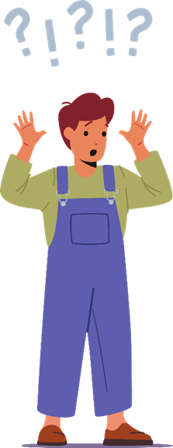
LUYỆN TẬP
Hoàn thành các bài tập trong SGK trang 64, 65

Slide 12
Bài tập 1: SGK tr.64
Tìm câu chủ đề trong các đoạn văn sau, từ đó xác định kiểu đoạn văn (diễn dịch, quy nạp). Phân tích tác dụng của từng cách thức tổ chức đoạn văn.
a. Ta thường nghe: Kỉ Tín đem mình chết thay, cứu thoát cho Cao Ðế; Do Vu chìa lưng chịu giáo, che chở cho cho Chiêu Vương; Dự Nhượng nuốt than, báo thù cho chủ; Thân Khoái chặt tay để cứu nạn cho nước. Kính Ðức một chàng tuổi trẻ, thân phò Thái Tông thoát khỏi vòng vây Thái Sung; Cảo Khanh một bầy tôi xa, miệng mắng Lộc Sơn, không theo mưu kế nghịch tặc. Từ xưa các bậc trung thần nghĩa sĩ, bỏ mình vì nước, đời nào chẳng có? Giả sử mấy người đó cứ khư khư theo thói nhi nữ thường tình thì cũng đến chết hoài ở xó cửa, sao có thể lưu danh sử sách cùng trời đất muôn đời bất hủ được!
(Trần Quốc Tuấn, Hịch tướng sĩ)

Slide 13
b. Đồng phục không chỉ đẹp mà còn góp phần tạo nên bản sắc của mỗi trường. Cậu này là học sinh trường THCS Lê Quý Đôn, bạn ấy thuộc trường THCS Lương Thế Vinh, còn cô bé kia học ở trường THCS Đặng Thai Mai… tất cả đều được nhận ra nhờ bộ đồng phục mà học mặc. Trong cuộc thi “Nhóm bạn lí tưởng” ở huyện, “màu cờ sắc áo” không chỉ thể hiện ở tài trí của năm bạn trong đội hình thi đấu sân sân khấu, mà còn ở các nhóm cổ động viên tưng bừng, nổi bật trong bộ đồng phục của trường mình trên khán đài.
(Dẫn theo Ngữ văn 6, tập hai, Kết nối tri thức với cuộc sống, NXB Giáo dục Việt Nam, 2021 tr.67)

Slide 14
Đáp án
Câu a
Câu chủ đề: “Giả sử mấy người đó cứ khư khư theo thói nhi nữ thường tình thì cũng đến chết hoài ở xó cửa, sao có thể lưu danh sử sách cùng trời đất muôn đời bất hủ được!”
Đoạn văn quy nạp.
Các câu đầu nêu những tấm gương về các bậc trung nghĩa.
Gián tiếp khơi dậy ý thức trách nhiệm của đấng nam nhi trong xã hội.

Slide 15
Câu b
Câu chủ đề: “Đồng phục không chỉ đẹp mà còn góp phần tạo nên bản sắc của mỗi trường”
Đoạn văn diễn dịch
Khẳng định đồng phục không chỉ đẹp mà còn tạo nên bản sắc của mỗi trường.
Các câu sau nói rõ nét đặc sắc của mỗi trường thông qua bộ đồng phục

Slide 16
Bài tập 2: SGK tr.64, 65
Hãy sắp xếp các câu sau đây thành đoạn văn diễn dịch, sau đó sắp xếp lại thành đoạn văn quy nạp và cho biết dựa vào cơ sở nào anh chị sắp xếp như vậy.
(1) Một cô Tấm (trong truyện Tấm Cám) bao lần bị hại cuối cùng vẫn được làm hoàng hậu nhưng mụ dì ghẻ và Cám – những kẻ lắm mưu mô tàn ác thì bị trừng phạt đích đáng.
(2) Một Thạch Sanh (truyện Thạch Sanh) chất phác, thật bụng tin người, dẫu trải qua bao khổ nạn, oan khuất rồi đến lúc cũng cưới được công chúa và lên ngôi còn Lý Thông lừa lọc, xảo trá thì trời đất không dung tha.
(3) Ở hiền gặp lành, ác giả ác báo là ước mơ công bằng được nhân dân gửi gắm vào truyện cổ tích.
(4) Một người em (truyện “Cây khế”) thật thà hiền lành, bị anh đối xử bất công, ai ngờ cuộc sống về sau lại giàu sang, hạnh phúc, trong khi người anh tham lam thì bỏ mạng giữa biển khơi.

Slide 17
Đáp án
Câu 1 – 2 – 4 nói về đặc điểm và số phận của các nhân vật cụ thể ở một số truyện cổ tích.
Câu 3 nêu vấn đề có tính chất khái quát không chỉ đúng với các truyện được nói đến ở đây mà còn đúng với nhiều truyện cổ tích khác. Đây là câu chủ đề.
+ Nếu muốn viết đoạn văn diễn dịch, đặt câu (3) lên đầu các câu tiếp theo có tính chất giống nhau, không nhất thiết phải theo trật tự cố định.
+ Ngược lại đặt câu (3) ở cuối ta sẽ được đoạn quy nạp.

Slide 18
Bài tập 3: SGK tr.65
Lòng yêu nước ban đầu là lòng yêu những vật tầm thường nhất
(Llya Ehreburg (I-li-a Ê-ren-bua))
Hãy xem đây là câu chủ đề từ đó viết hai đoạn văn một đoạn văn đặt câu chủ đề ở đầu đoạn (diễn dịch) và một đoạn đặt câu chủ đề ở cuối đoạn (quy nạp).

Slide 19
HƯỚNG DẪN VỀ NHÀ
Ôn tập
Thực hành tiếng Việt - Đoạn văn diễn dịch và đoạn văn quy nạp
Soạn bài
Tinh thần yêu nước của nhân dân ta – Hồ Chí Minh

Slide 20
TRÂN TRỌNG CẢM ƠN SỰ QUAN TÂM THEO DÕI CỦA QUÝ THẦY CÔ VÀ CÁC EM!

